Slide 1


Αλληλεπίδραση ανθρώπου και υπολογιστή:
Αναστάσιος Φραγκόπουλος Μαρίνα Κύρκα

Slide 2

Περιεχόμενα
Απαιτήσεις συστήματος
Πίνακας χρηστών
Συλλογή δεδομένων
Εννοιολογικό μοντέλο – Κυρίαρχη μεταφορά
Διαγράμματα ακολουθίας & κλάσεων

Slide 3
Χρήστες
Πρωτεύοντες
Δευτερεύοντες
Μαθητές
Δάσκαλοι
Γονείς
Notes:
Αναλυτικά ποιες είναι οι δυνατότητες του χρήστη.

Slide 4
Απαιτήσεις συστήματος για τον δάσκαλο
Δημιουργία τάξης
Διαχείριση μαθητών
Έλεγχος απόδοσης μαθητών
Εποπτεία προόδου μαθητών

Slide 5
Απαιτήσεις συστήματος για τον μαθητή
Καταμέτρηση προσωπικών απορριμμάτων
Εκμάθηση καλύτερης ανακύκλωσης
Συνεχής έλεγχος επίδοσης
Δυνατότητα ελέγχου προόδου συμμαθητών

Slide 6
Πίνακας Χρηστών
Χρήστες | Μαθητές | Δάσκαλοι
Γνώση υπολογιστών/τεχνολογίας | Χαμηλή-Μέτρια | Χαμηλή-Υψηλή
Γνώση πάνω στο θέμα | Χαμηλή | Μέτρια-Υψηλή
Πολυπλοκότητα περιεχομένου | Χαμηλή | Χαμηλή
Με ποιους άλλους συναναστρέφονται οι χρήστες | Υπόλοιπους μαθητές | Με όλους τους μαθητές
Συχνότητα | Υψηλή | Υψηλή
Τι μεταφέρεται | Κείμενο
Εξάσκηση | Χαμηλή | Χαμηλή
Κουλτούρα | Αδιάφορο
Δεκτικότητα | Ναι | Ναι

Slide 7
Πλάνο συλλογής δεδομένων
Μαθητές
Γονείς
Δυνατότητα αξιολόγησης μακροχρόνιας ευαισθητοποίησης
Δάσκαλοι
Επόπτες χρήσης της εφαρμογής
Βαθμός ευαισθητοποίησης για το περιβάλλον μέσω της εφαρμογής
Πηγές δεδομένων

Slide 8
Συλλογή δεδομένων
Άμεσα
Συνέντευξη με τον δάσκαλο και χειριστή
Συνέντευξη με τους γονείς των μαθητών
Ομαδικές συνεντεύξεις με τους μαθητές

Slide 9
Συλλογή δεδομένων
Έμμεσα
Συμπλήρωση ερωτηματολογίων
Παρακολούθηση των μαθητών κατά την χρήση της εφαρμογής

Slide 10
Ενδεικτικό ερωτηματολόγιο:
Τάξη;
Πόσο συχνά χρησιμοποιείται την εφαρμογή;
. Πόσο δύσκολη σας φάνηκε η εκμάθηση της εφαρμογής;
Σας άρεσαν τα γραφικά;
. Μάθατε την σημασία της ανακύκλωσης;
Εφαρμόζεται στην καθημερινότητα τους κανόνες ανακύκλωσης που μάθατε;
Σας αρέσει αυτός ο εναλλακτικός τρόπος εκμάθησης του περιβάλλοντος;
Για πόσο χρόνο παίζεται αυτό το παιχνίδι;
Σας δίνει κίνητρο για βελτίωση ο ανταγωνισμός;
Πείτε μας αν κάτι σας δυσκόλεψε ή σας δυσαρέστησε πολύ.

Slide 11

Εννοιολογικό μοντέλο – Κυρίαρχη μεταφορά
• Ο χρήστης καταλαβαίνει εύκολα τι θα κάνει πετώντας εικονίδια σκουπιδιών σέρνοντας τα σε κάδο.
• Οι πληροφορίες και οι συμβουλές πάνω στην ανακύκλωση εμφανίζονται σαν φράσεις που λέγονται από έναν χαρακτήρα μέσα στην εφαρμογή, κάνοντας το πιο εύκολο να αντιληφθούν από τον χρήστη και κεντρίζοντας έτσι το ενδιαφέρον του.
• Το σκορ θα εμφανίζεται ως μια μπάρα που γεμίζει και αλλάζει χρώμα ανάλογα με το πόσο καλά τα πάνε.

Slide 12
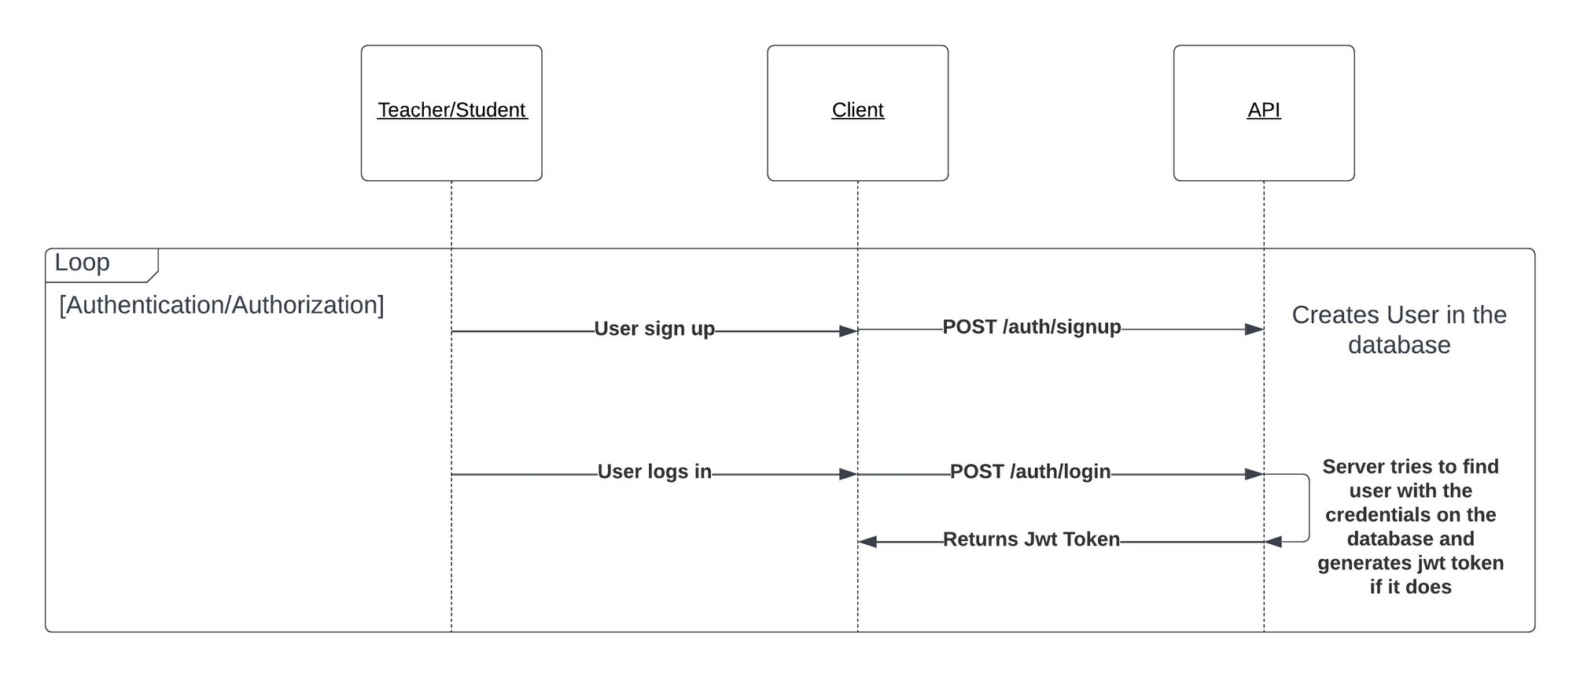
Διάγραμμα ακολουθίας

Slide 13
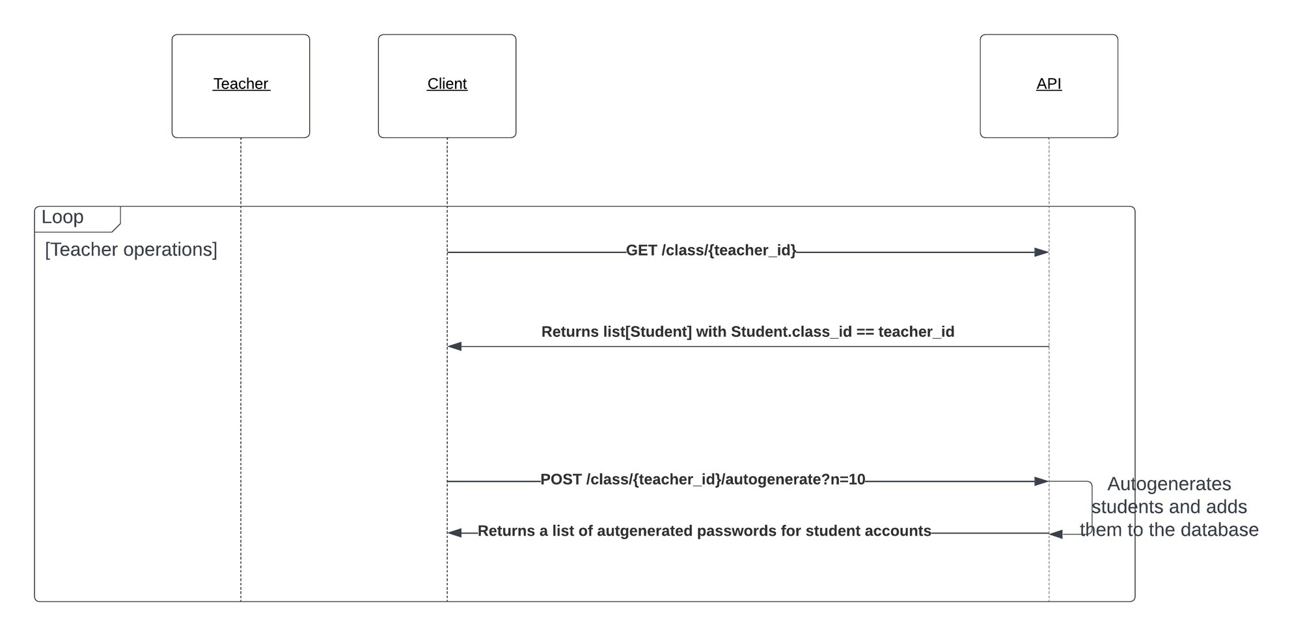
Διάγραμμα ακολουθίας

Slide 14
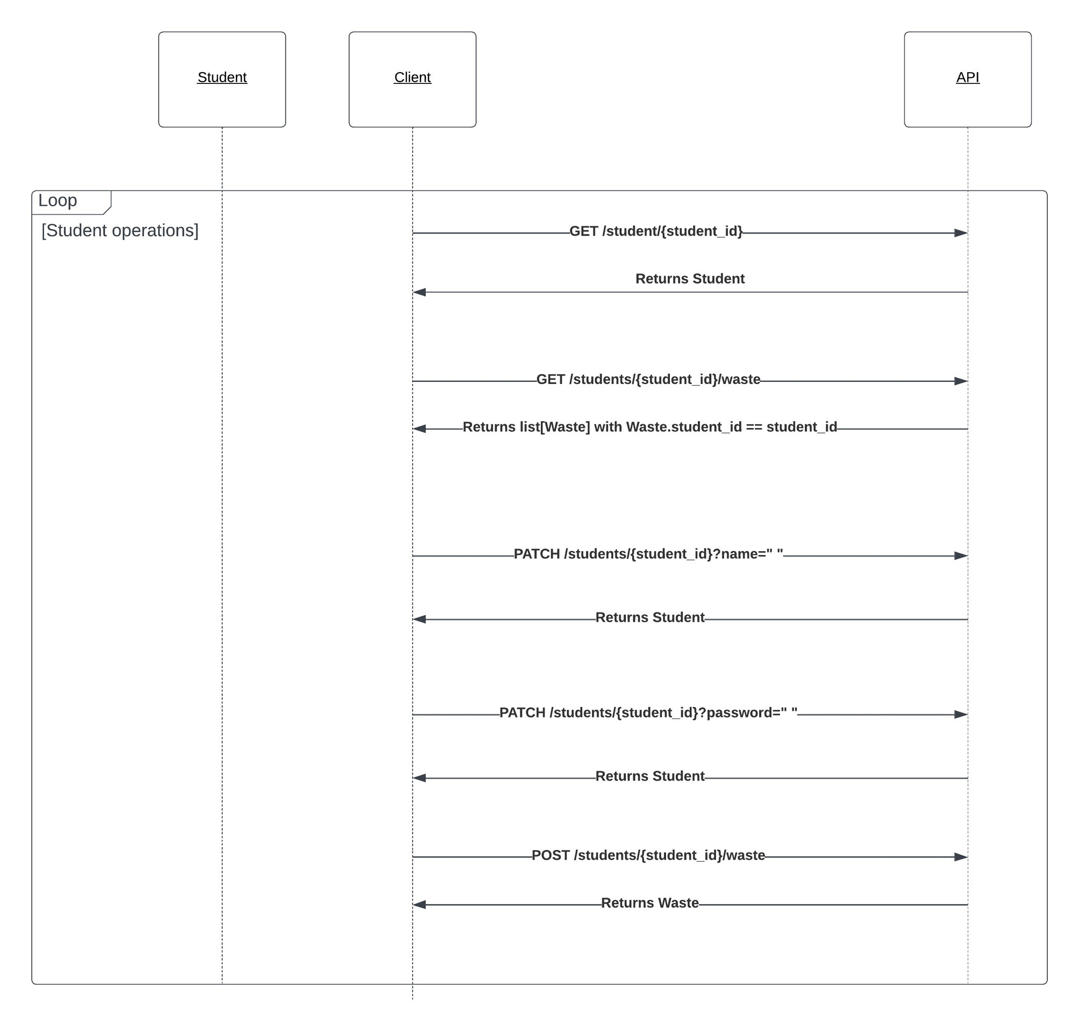
Διάγραμμα ακολουθίας

Slide 15
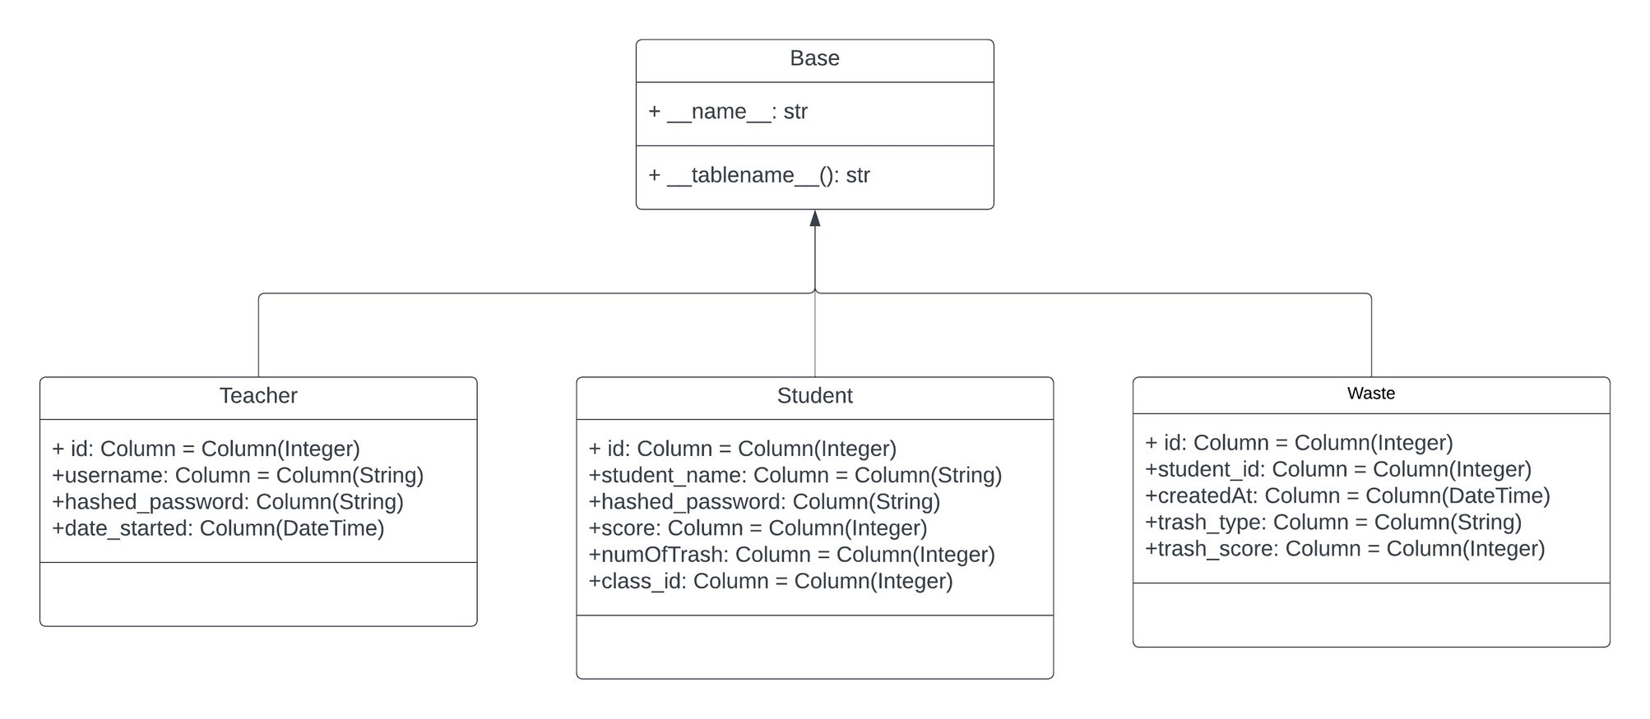
Διάγραμμα κλάσεων

Slide 16
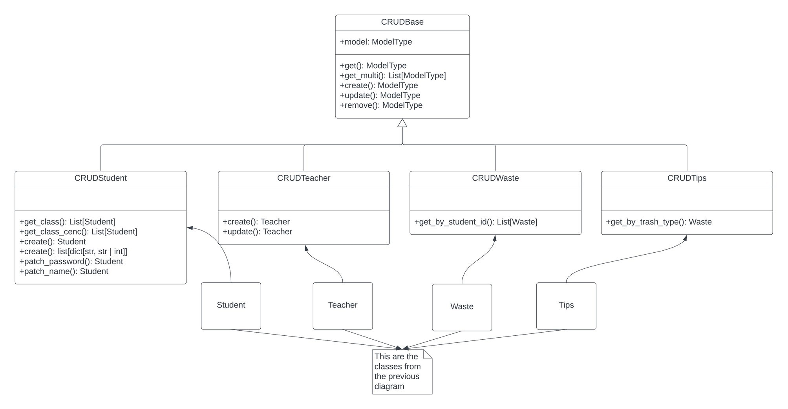
Διάγραμμα κλάσεων

Slide 17
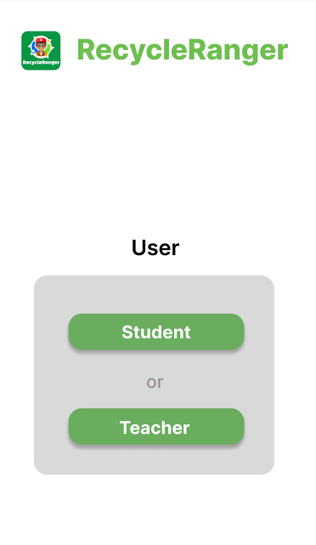
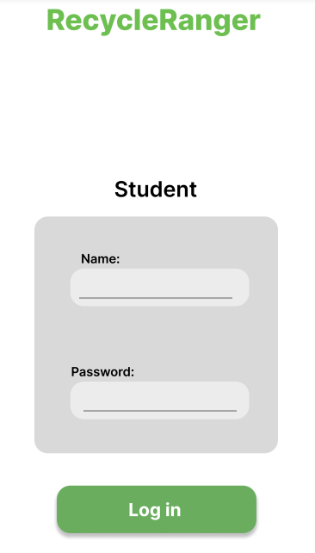
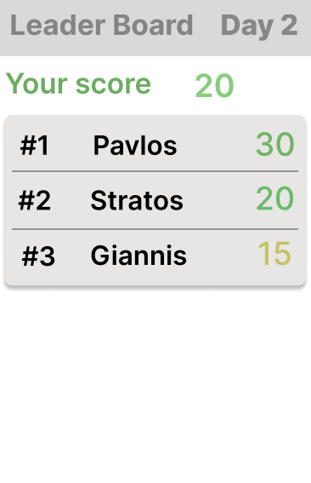

Slide 18
ΣΑΣ ΕΥΧΑΡΙΣΤΟΥΜΕ

